Slide 1

Итоговый проект по программе «Data-аналитик: старт карьеры»
Поток № ДА-109 — ноябрь 2022 г.
Кудрявцев Алексей Игоревич
data-diving
академия аналитики данных
при Томском государственном
университете

Slide 2
Описание проекта
Название проекта: Исследование данных о рынке труда и онлайн курсов в сфере IT
Бизнес-цель заказчика:
Занять нишу в онлайн-образовании, благодаря качественным онлайн-курсам для подготовки IT специалистов востребованных на рынке труда.
Объект исследования:
Тенденции рынка труда
Онлайн курсы IT конкурентов
Предмет исследования:
Тенденции рынка труда: Специальности, заработная плата, округ
Онлайн курсы IT: Цена, продолжительность, рейтинг и приобретаемые навыки
Цель исследования: Изучить тенденции на рынке труда, онлайн курсов

Slide 3
Описание проекта
Требования к результату анализа:
Наглядное описание ситуации на рынке труда и ситуации в дополнительном профессиональном образовании (онлайн-курсы) – Дашборд, Презентация
Результат бенчмаркинга продуктов конкурентов –
Дашборд, Презентация
Представление выводов и рекомендаций: Какие образовательные продукты нужны рынку, какой оптимальный диапазон цен можно поставить –
Дашборд, Презентация

Slide 4
Описание проекта
Требования к результату анализа:
Риски и условия реализации проекта
- Политическая ситуации в стране, многие компании в неопределенности
- Сильная волатильность рынка труда, многие специалисты уезжают, происходит импортозамещение программного обеспечения
- Полученные данные, могут потерять достоверность

Slide 5
Описание проекта
Источники данных, типы данных:
Рынок труда
- Источник Head Hunter был выбран, так как содержит в себе наиболее актуальную картину рынка труда
Качество данных – содержалось много профессий не IT сферы
Количество данных – 20862 вакансии
Онлайн курсы IT
- Источник Obrazoval.ru был выбран, так как содержит наиболее полную базу по онлайн курсам.
Качество данных – на некоторых курсах отсутствует срок обучения Количество данных – 536 курсов
Способ(ы) получения данных:
Рынок труда – 2 датасета предоставленные заказчиком
Онлайн курсы – сбор данных с открытого источника obrazoval.ru

Slide 6
Описание проекта
Этапы исследования
Планирование дизайна исследования:
Составление плана исследования по методу CRISP-DM
Сбор данных:
C помощью языка программирования Python был произведен сбор данных об онлайн курсах с портала obrazoval.ru
Обработка данных:
Была произведена очистка полученных данных от некорректных и нерелевантных данных

Slide 7
Описание проекта
Этапы исследования
Статистическое исследование данных:
С помощью методов математической статистики были произведены подтверждения гипотез
Интерпретация данных:
Из полученных данных были интерпретированы предположения
Оформление результатов анализа:
Из полученных очищенных данных был сформирован интерактивный дашборд, а полученные в этапах исследования графики послужили созданию презентации

Slide 8
Результаты анализа
Гипотеза №1: Цена за курс напрямую зависит от его продолжительности?
Метод(ы) проверки гипотезы:
Часы обучения и цена курса являются количественными типами данных и имеют ненормальное распределение, наиболее подходящий метод проверки гипотезы - Краскала-Уоллиса

Slide 9
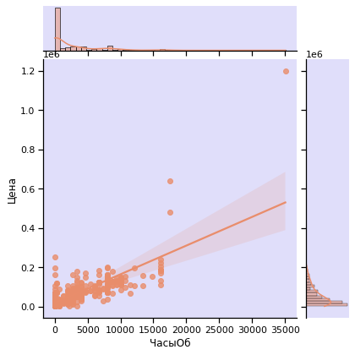
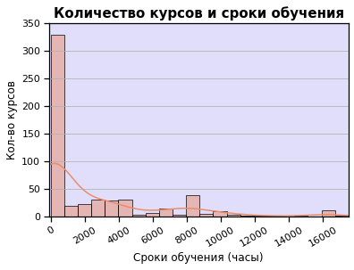
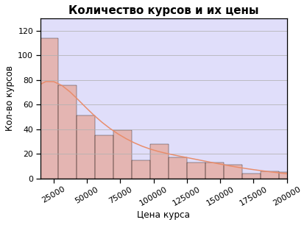
Результаты анализа
Результаты проверки гипотезы (графическое представление)
Описание результатов
Метод Краскала-Уоллиса подтвердил гипотезу, о том что продолжительность сильно влияет на цену онлайн курса.
Парная регрессия Цена - Продолжительность

Slide 10
Результаты анализа
Гипотеза №2 Владение навыками из требуемых ТОП 10 значимо повышает заработную плату?
Метод(ы) проверки гипотезы:
Заработная плата является количественными, а требуемые навыки – порядковыми типами данных, и они не имеют нормального распределения, в связи с этим используется метод Краскала-Уоллиса

Slide 11
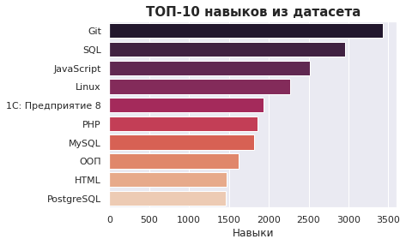
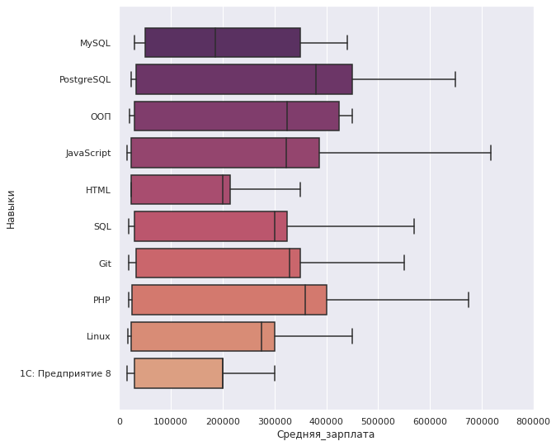
Результаты анализа
Результаты проверки гипотезы (графическое представление)
Описание результатов
Метод Краскала-Уоллиса подтвердил гипотезу, о том что обладание данными навыками сильно влияет на заработную плату.

Slide 12
Результаты анализа
Гипотеза №3: Зарплата напрямую зависит от федерального округа?
Метод(ы) проверки гипотезы:
Заработная плата является количественными, а федеральные округа – порядковыми типами данных, и они не имеют нормального распределения, в связи с этим используется метод Краскала-Уоллиса

Slide 13
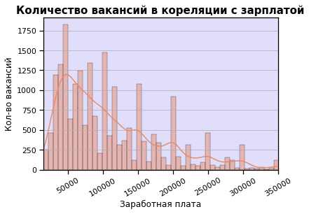
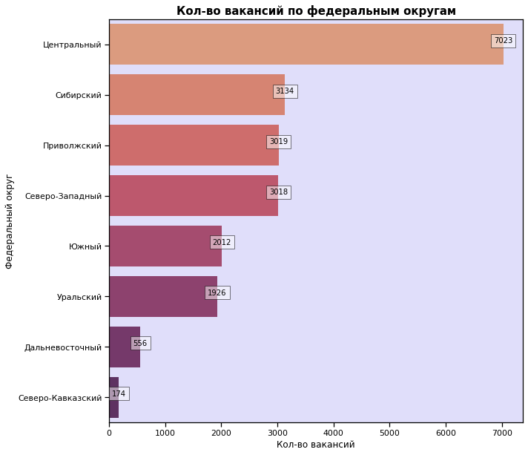
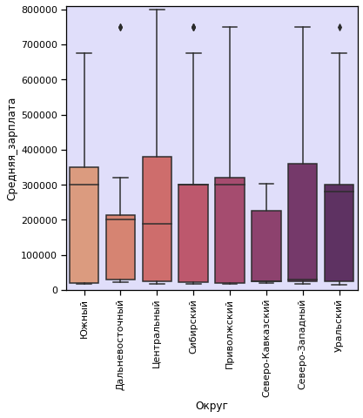
Результаты анализа
Результаты проверки гипотезы (графическое представление)
Описание результатов
Метод Краскала-Уоллиса подтвердил гипотезу, о том что присутствует зависимость зарплаты от федерального округа.

Slide 14
Результаты анализа
Гипотеза №4 Цена за курс напрямую зависит от получаемых навыков?
Метод(ы) проверки гипотезы:
Цена является количественными, а навыки – порядковыми типами данных, и они не имеют нормального распределения, в связи с этим используется метод Краскала-Уоллиса

Slide 15
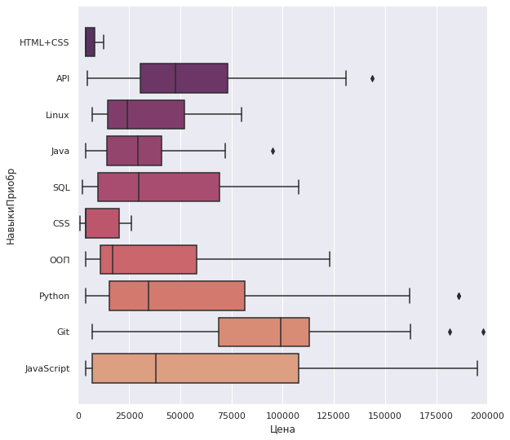
Результаты анализа
Результаты проверки гипотезы (графическое представление)
Описание результатов
Метод Краскала-Уоллиса подтвердил гипотезу, о том что цена курса напрямую зависит от навыков которым он обучает

Slide 16
Интерпретация данных
Полученные результаты:
Цена курса зависит от продолжительности и приобретаемых навыков в процессе обучения
Заработная плата зависит от требуемых навыков и федерального округа
Наиболее популярные вакансии Системный администратор, Программист 1С, Инженер-Программист
Наиболее популярные навыки SQL, JavaScript, PHP, Linux, Git

Slide 17
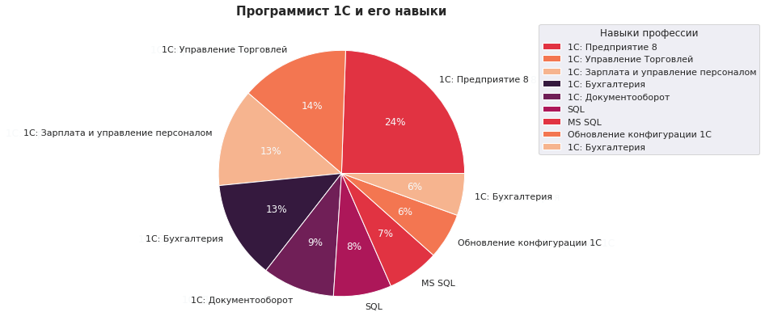
Интерпретация данных
Рекомендации для Заказчика:
Направление на российский рынок:
В представленных данных большое количество вакансий на программиста 1C - 2286 вакансий, и в связи с геополитическими рисками данное направление будет развиваться и требовать новых специалистов.

Slide 18
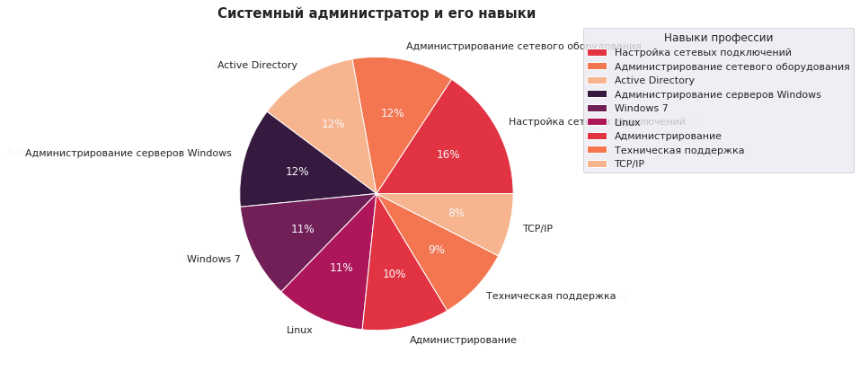
Интерпретация данных
Рекомендации для Заказчика:
Направление на DevOps:
В представленных данных большое количество вакансий на системного администратора - 2478 вакансий, и в связи с геополитическими рисками и переезд\создание новых дата центров в России данное направление будет нуждаться в системных администраторах особо остро.

Slide 19
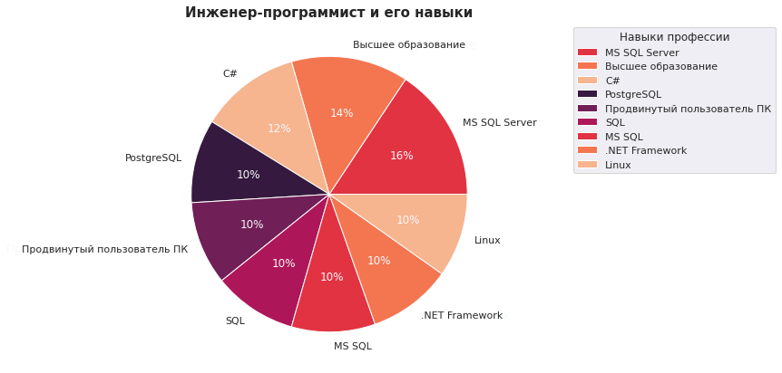
Интерпретация данных
Рекомендации для Заказчика:
Направление на Инженер-Программист:
В представленных данных присутствует много вакансий на инженера-программиста – 490 вакансий, данное направление актуально в связи с переходом на отечественное программное обеспечение
Рекомендации цен:
Длительность
1 - 3 месяца (5-10 навыков):
от 28762₽ - до 50945₽
Длительность
3 - 9 месяцев(10-20 навыков):
от 50945₽ до 113771₽
Длительность
9 - 16 месяцев(20 - 50 навыков):
от 113771₽ до 189998₽

Slide 20
Интерпретация данных
Перспективные направления для дальнейшего анализа:
Направление на аналитику больших данных:
В представленных данных, общее количество вакансий на разных видов аналитиков более 500 вакансий, работа с большими данными сейчас набирает обороты, поэтому запуск обучающего курса с элементами обработки, сборе, хранении и интерпретации данных с помощью языков программирования и других систем, выглядит интересно.

Slide 21
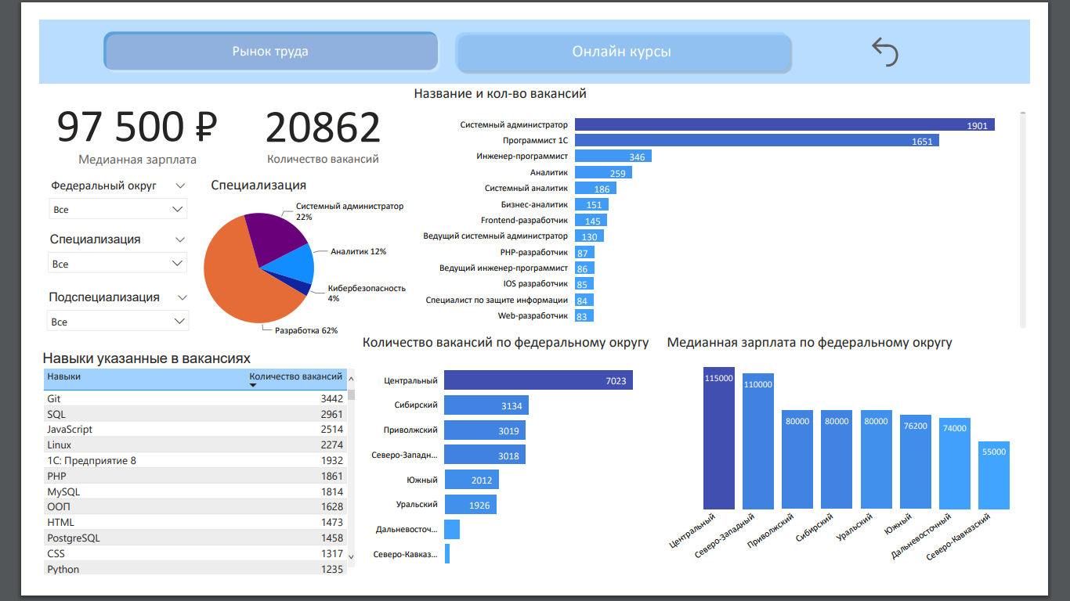
Дашборд
(Прикрепите скриншот итогового варианта дашборда для демонстрации Заказчику. Кратко опишите возможности дашборда — фильтры, кнопки)

Slide 22
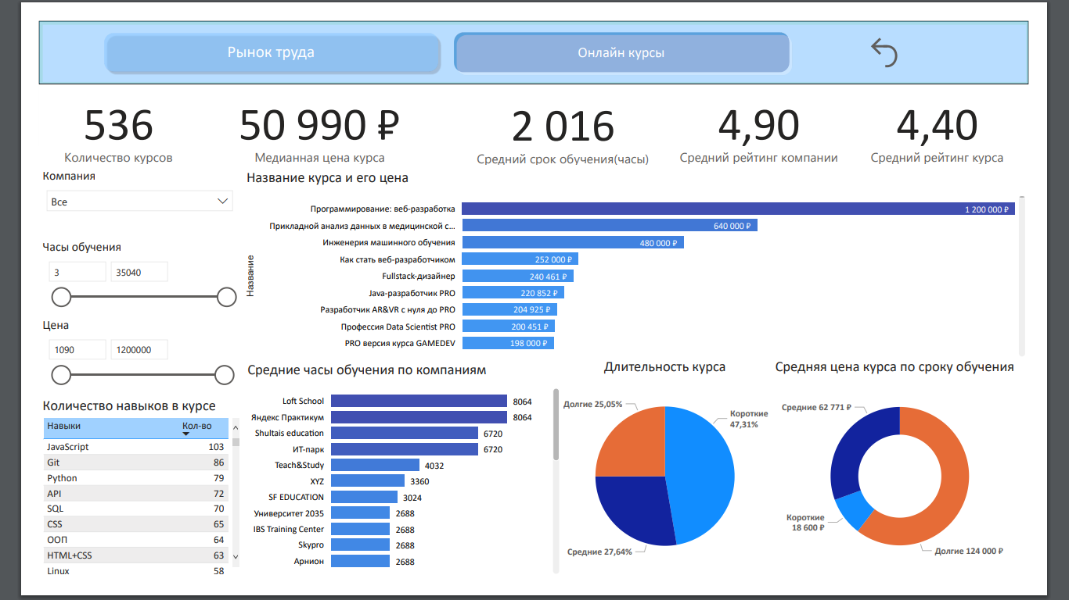
Дашборд

Slide 23
Дашборд
Возможности дашборда:
На дашборде присутствует 3 кнопки:
Рынок труда – для выбора данных по рынку труда
Онлайн-курсы – для выбора данных по онлайн курсам
Кнопка возврата, для сброса всех фильтров
Страница Рынок труда:
Возможность по срезам отфильтровать федеральный округ, специализацию
Название и кол-во вакансий, по которым мы можем определить в каком направлении существует потребность рынка
Страница Онлайн-курсы:
Возможность по срезам отфильтровать компанию, часы обучения, цену
Построение диаграмм Название курса и его цена, по которым мы можем оценить конкурентов и в таблице по каждому курсу, увидеть каким навыкам он обучает и сколько стоит

Slide 24
Дополнительно
В обучающий курс добавить больше работы с удаленными системами, так как сейчас удаленная работа достаточно популярна.
В связи с увеличением требований работодателя, даже в курс по разработке на каком-либо языке программирования рекомендуется добавлять элементы системного администрирования
Добавлять в онлайн курс как можно больше практики на использование системы Linux, основные сервера работают именно на ней.

Slide 25
Спасибо за внимание!
Кудрявцев Алексей Игоревич
Тел.: +7 952 381 01 24
Email: alekskudryavtc@gmail.com

